Slide 1
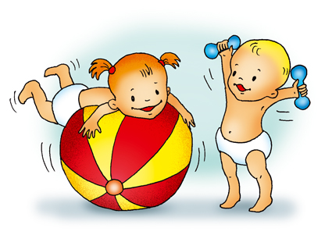
Рекомендации родителям. Режим дня дошкольника.

Slide 2

Приучая детей к определенному режиму, к выполнению гигиенических требований, мы создаем у них полезные для организма навыки и тем самым сохраняем их здоровье. Твердый режим дня, установленный в соответствии с возрастными особенностями детей, — одно из существенных условий нормального физического развития ребенка.

Slide 3
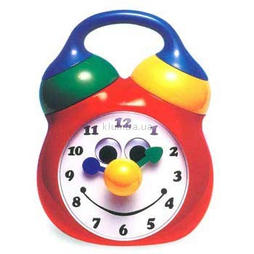
Основное требование к режиму — это точность во времени и правильное чередование, смена одних видов деятельности другими. Должно быть установлено время, когда ребенок ложится спать, встает, ест, гуляет, выполняет несложные, посильные для него обязанности. Время это необходимо точно соблюдать.

Slide 4
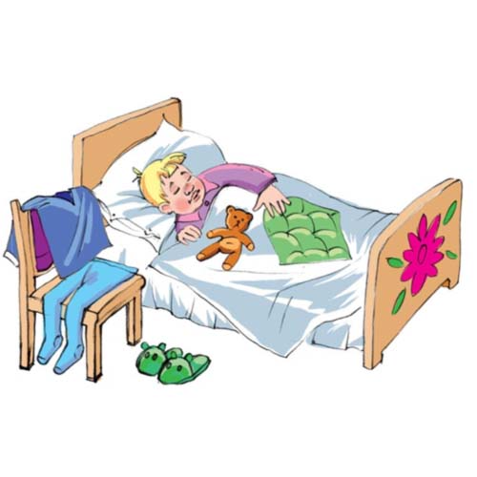
Сон. Только во время сна ребенок получает полный отдых. Сон должен быть достаточно продолжительным: дети 3—4 лет спят 14 часов в сутки, 5—6 лет — 13 часов, 7—8 лет — 12 часов. Из этого времени необходимо, особенно для младших детей, выделить часа полтора для дневного сна. Дети должны ложиться не позднее 8—9 часов вечера.

Slide 5

Питание. Дети получают питание 4—5 раз в день.
Первая еда дается через полчаса, во всяком случае не позднее чем через час после пробуждения ребенка, а последняя — часа за полтора до сна.
Между приемами пищи должны быть установлены промежутки в 3—4 часа, их надо строго соблюдать.
Наиболее сытная еда дается в обед, менее сытная — на ужин.

Slide 6
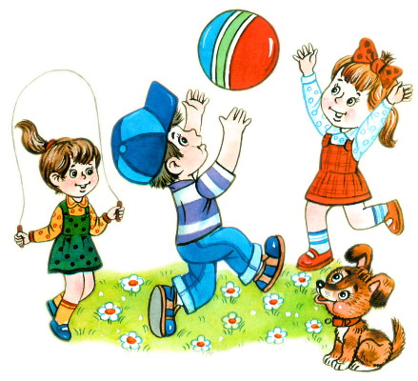
Прогулки. Как бы точно ни соблюдалось время сна и еды, режим нельзя признать правильным, если в нем не предусмотрено время для прогулки.
Чем больше времени дети проводят на открытом воздухе, тем они здоровее.

Slide 7
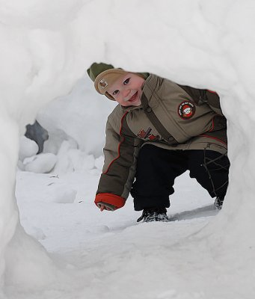
Прогулки – это важно!
Дети должны проводить на свежем воздухе как можно больше времени, чтобы быть здоровыми и крепкими.
В летнее время дети могут находится более 6 часов в день на улице, а в осеннее и зимнее время дети должны быть на воздухе не менее 4 часов. Лучшее время для прогулок с детьми — между завтраком и обедом (2—2 1/2 часа) и после дневного сна, до ужина (1 1/2—2 часа). В сильные морозы длительность прогулок несколько сокращается.

Slide 8

Причиной отмены прогулки для здорового ребенка могут быть исключительные обстоятельства: проливной дождь, большой мороз с сильным ветром.

Slide 9
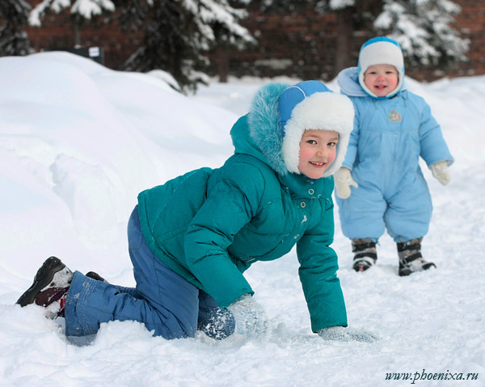
На опыте работы детских садов установлено, что дети дошкольного возраста, приученные к ежедневным прогулкам, могут гулять и при температуре 20—25° мороза, если нет сильного ветра и если они одеты соответственно погоде. На прогулку в холодные зимние дни дети должны выходить в теплом пальто, шапке с наушниками, валенках и теплых варежках или перчатках.

